Slide 1


O poder do foco na aprendizagem de programação
Jackson P. S. Leite, Victor A. P. Oliveira, Ianna M. S. F. de Sousa
Instituto Federal de Educação, Ciência e Tecnologia da Paraíba (IFPB) – Campina Grande, PB – Brasil

Slide 2
O poder do foco na aprendizagem de programação
Contextualização
Objetivos
Material e Métodos
Resultados obtidos
Conclusão

Slide 3
Contextualização
A Disciplina de programação representa um grande desafio para alunos novatos;
Alta taxa de desistência e reprovação nos primeiros semestres;
Uma das principais causadoras de desistências nesse contexto;
Aplicação do Ensino Híbrido como estratégia;
Geração de dados e Análise de Aprendizagem (Learning Analytics);
Problema: Baixo desempenho e dificuldade de aprendizagem na disciplina de programação.

Slide 4
Objetivos
Realizar uma Análise de Aprendizagem a partir dos dados coletados de uma turma de programação do curso de Engenharia de Computação na plataforma The Huxley;
Traçar métricas e variáveis para mensurar os dados coletados;
Identificar correlações entre os dados coletados e a nota final do aluno na disciplina de introdução a programação.

Slide 5
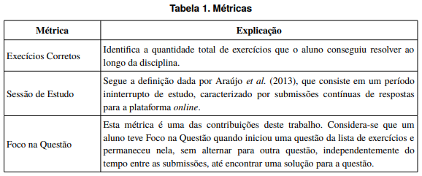
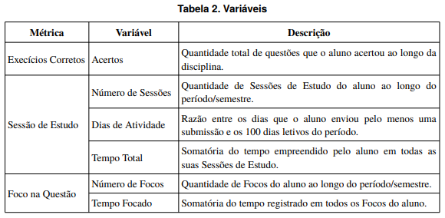
Material e Métodos
Definição das métricas e variáveis

Slide 6
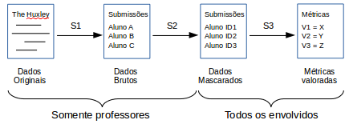
Material e Métodos
Coleta, processamento e análise dos dados

Slide 7
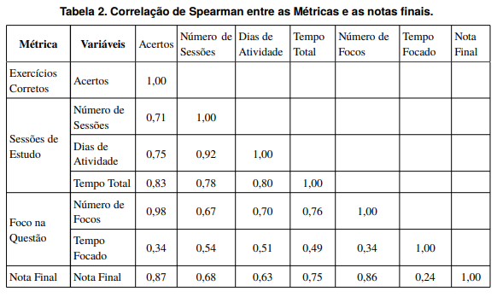
Resultados obtidos

Slide 8
Conclusão
As correlações encontradas, especialmente entre as variáveis Acertos e Nota Final (0.87), Acertos e Número de Focos (0.98), Número de Focos e Nota Final (0.86) e Número de Sessões e Nota Final (0.68), corroboram com a hipótese inicial dos pesquisadores.
A variável Número de Focos, desenvolvida nesse trabalho, mostrou ter uma correlação mais expressiva com a nota final do aluno do que as demais métricas.
De acordo com os dados coletados, o tempo total empregado a disciplina, por si só, não é sinônimo de bom desempenho ao final da disciplina. Ou seja, é mais vantajoso para o aluno focar em uma boa qualidade de estudo do que em maior tempo de estudo.
De acordo com os dados coletados, os alunos mais focados obtiveram melhores resultados ao final da disciplina.

Slide 9
Agradecimentos
Agradecemos ao programa INTERCONECTA do IFPB pelo apoio financeiro necessário para realização desse trabalho;
Agradecemos ao evento SBIE pela oportunidade de divulgação e apresentação desse trabalho.

Slide 10

O poder do foco na aprendizagem de programação
Contato dos autores:
Jackson P. S. Leite – jackson.Platiny@academico.ifpb.edu.br
Victor A. P. Oliveira – victor.oliveira@ifpb.edu.br
Ianna M. S. F. de Sousa – ianna@ifpb.edu.br
Instituto Federal de Educação, Ciência e Tecnologia da Paraíba (IFPB) – Campina Grande, PB – Brasil

